Slide 1
인공지능을 활용한
수어 번역 시스템
Capstone Design Result Report
봄내랩 : 서휘도 문진영 신준용

Slide 2
1
목차
프로젝트 개요
02p
프로젝트 배경
주요 목적
Table of Contents
진행 과정
03p
수행 절차
결과 분석
04p
결과물의 구조와 설명
시행착오
최종 결과
07p
최종 결과물
활용방안 및 기대효과
08p
활용 가능성
기대되는 분야

Slide 3




2
프로젝트 개요
Project Overview
수어교육은 제한된 자원으로 접근성이 낮아 농인과 청인의 의사소통이 어려움, 이로 인해 농인들은 서비스 차원에서 적절한 지원을 받지 못하여 사회적 고립감이 증대되고 있는 상황입니다.
이 프로젝트는 실시간 수어 번역을 통해 농인과 청인의 소통의 장벽을 허물고 농인의 사회적 포용성과 평등을 증진하는 중요한 기술적 해결책을 제시하는 것을 목표로 합니다.
수어 번역

Slide 4
3
진행 과정
Process
수어 번역 API 구성
1
2
3
데이터 전처리
모델 개발 및 학습
서버 연결 및 구현
데이터셋을 수어 번역 모델 학습에 사용할 수 있게 변환하는 작업
수어를 번역할 수 있는 모엘을 개발하고 전처리한 데이터를 활용하여 수어를 학습키는 과정
웹으로부터 영상을 입력받아 MideaPipe로 얻어낸 좌표를 WebSocket을 통해 통신, 모델과 연결

Slide 5
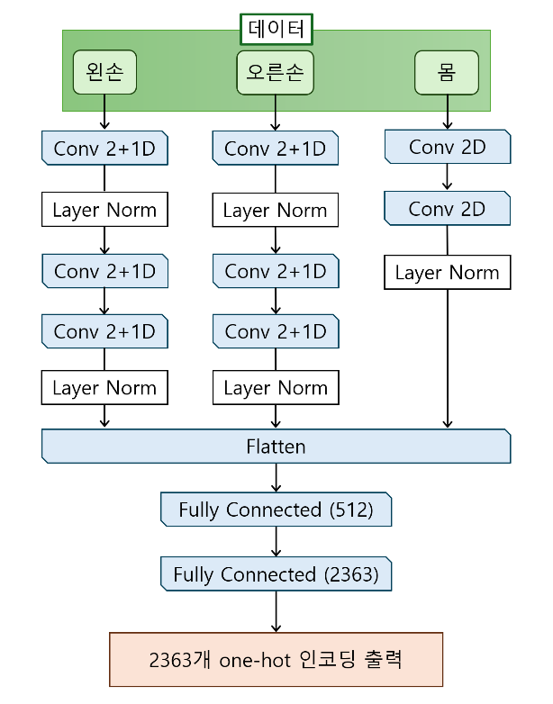
4
결과 분석
Results Analysis
구조
미디어파이프를 통해 양손의 손가락 마디, 몸의 관절 등의 주요 지점의 좌표를 얻어 3D CNN을 통해 수어를 번역
움직임이 활발한 손 부분은 30fps, 몸 부분은 15fps로 처리하는 Slow-Fast 방식을 사용, 3D CNN은 좌표들의 공간정보 2차원과 시간정보 1차원을 따로 계산하는 2+1D CNN을 활용하는 구조
이후 총 두 번의 필터링을 거쳐 수어를 하고 있는지 여부와 다른 수어인지를 판단함
모델 구조도

Slide 6
5
결과 분석
Results Analysis
AIHub의 수어 데이터셋을 활용하여 미디어파이프의 출력 형식과 같이 변형하여 사용
전처리를 통해 데이터셋에서 정답 라벨만을 추출하여 미디어파이프 형식과 맞도록 변형
데이터셋에서 결측값과 오류값을 발견하여 문제 있는 데이터 제거
학습 과정에서 영상 길이가 맞지 않는 경우 학습이 불안정해 질 가능성이 있기 때문에 프레임 마다 가중치 지정
전처리
preprossing
데이터를 슬라이딩 윈도우 방식으로 약 2초 묶어 모델에 입력
학습 진행중 일정 간격으로 체크포인트 생성, 결과 저장 후 오류 발생 시 점검 가능하게 처리
생성된 체크포인트와 전처리로 구성한 검증데이터를 활용하여 성능검사 진행
학습 및 검증
Learning and Verification

Slide 7
6
결과 분석
Results Analysis
모델 개선 | 서버화
첫 모델은 성능이 기대에 미치지 못했음, 이후 모델의 하이퍼파라미터 부터 구조까지 여러번의 개량을 통해 모델을 개선함 데이터 2진 인코딩 -> one hot 인코딩 단일 레이어 -> 3D CNN 여러번 연산 GRU, LSTM활용 및 residual connection 등 활용 했지만 효과를 얻지 못하고 제거 위와 같은 수 많은 시도로 현재 모델 개발 | 웹으로부터 영상을 입력받고 MideaPipe를 통해 좌표를 생성 WebSocket을 통해 통신하여 좌표를 송수신 수신된 좌표를 모델에 입력하여 결과값 도출

Slide 8
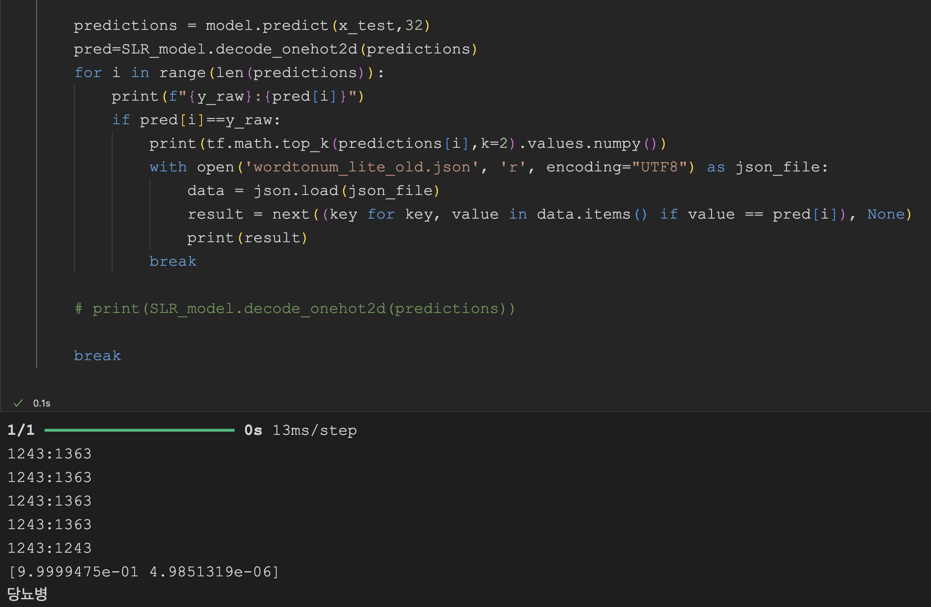
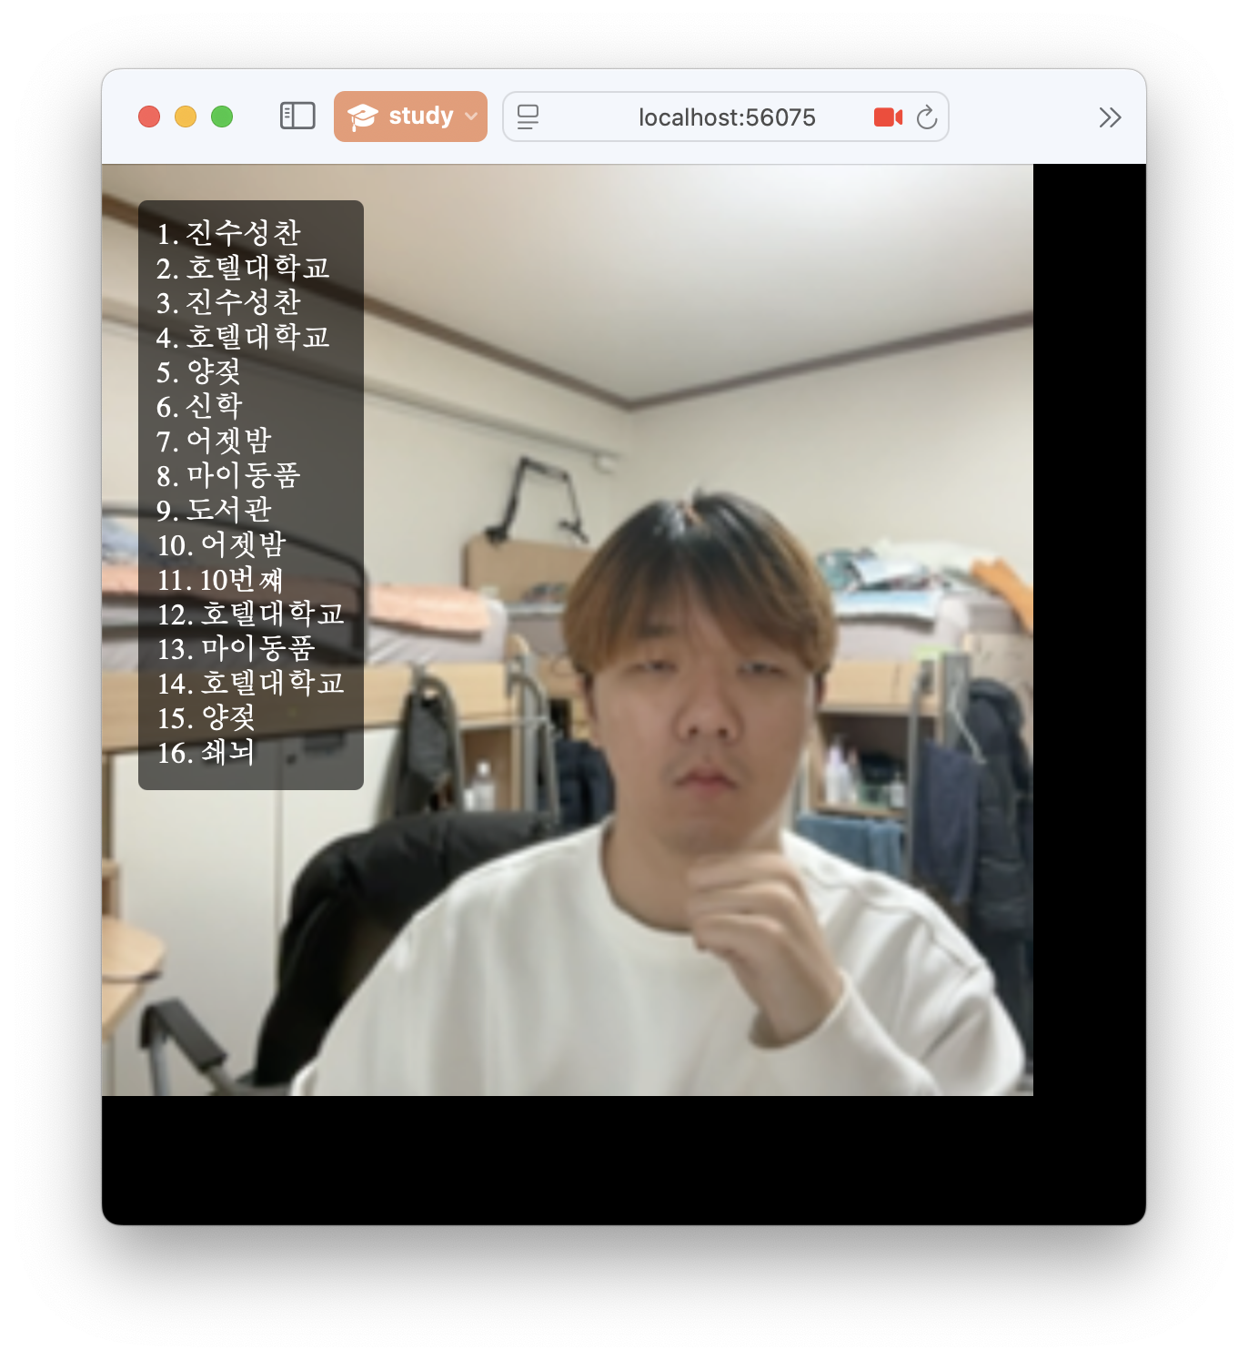
7
최종 결과
Final Result
학습
약 2500개의 단어를 15명의 사람이 표현한 영상을 통해 학습을 진행, 학습하지 않은 영상으로 검증한 결과 70%의 정답률을 확인함
좌표 생성 및 통신
웹으로부터 영상을 이미지로 전달 받아 MideaPipe를 통해 좌표를 생성, 생성한 좌표갑과 번역된 단어를 WebSocket을 통해 비통기통신으로 서버와 주고받음
번역
수신된 데이터를 모델을 통해 한글 단어로 번역
작동 사진

Slide 9
8
활용방안 및 기대효과
Utilization plan and Expected effects
교육적인 측면
공공 및 민간 서비스
청각장애인의 비율은 줄어들고 있지만 농학교도 점점 줄어들면서 교육적으로 공백이 발생
수어 교육 학원이 없고 일부 농아인 협회에서 진행하는 교육도 한정적
온라인 수어 교육 사이트를 제작하면 접근성이 낮은 수어 교육 문제를 해결 할 수 있음
API를 사용하면 기존 교육자료를 번역하여 교육적 공백 해결가능
농인들은 소통의 벽으로 인해 관공서나 서비스 직종의 지원을 받기 매우 어려움
API를 활용하면 노트북, 태블릿 등 카메라가 달려있는 기기만 있다면 청인들과 동일한 서비스를 받을 수 있음
비대면 환경 확산에 따라 비대면 환경에서도 원할한 소통 가능

Slide 10
9
감사합니다
Thank You
Github
https://github.com/BomNaeLab/BomNae-SLR.git
오픈소스
MediaPipe
fastAPI
OpenCV
fastAPI
Uvicorn
anaconda
jupyterNotebook
tensorflow,Keras
AI허브-수어영상 데이터셋

